Slide 1
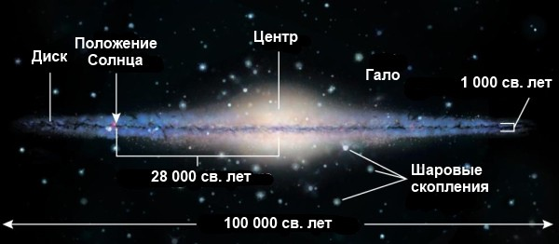
ЛЕКЦИЯ 3

Slide 2
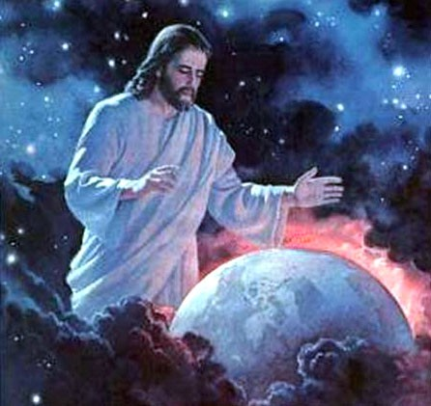
Потрясающее разнообразие видов живых существ. «Кто это все создал?»
Last Universal Common Cellular
Ancestor
Общее число видов живых существ за всю историю жизни на Земле составляет от одного до нескольких миллиардов.

Slide 3
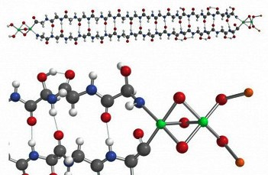
Панспермия
Панспермия – гипотеза о возможности переноса живых организмов или молекул – предшественников составных частей «земных» форм жизни (аминокислот, углеводов и даже белка) через космическое пространство с метеоритами, астероидами, кометами и т.п телами.
Однако гипотеза не объясняет происхождения самой жизни, а только определяет возможные пути ее трансфера из других мест Вселенной на Землю.
В 2020 г. было объявлено о нахождении в материале астероида белка (гемолитин), состоящего из двух аминокислотных цепочек из остатков глицина и гидрокси-глицина (14 пар) и содержащего Fe и Li.

Slide 4
Поиски внеземных цивилизаций (проект SETI - Search for Extraterrestial Intelligence)
В основe проекта SETI была положена формула Фрэнка Дрейка (1960 г.) для приблизительной оценки количества N внеземных цивилизаций в нашей Галактике (Млечный Путь):
N = A x B x C x D x E x F x G,
Где: А – кол-во звезд, образующихся в Галактике за год (7);
В – доля звезд, обладающих планетами (0,5);
С - среднее кол-во планет в планетной системе с
подходящими для жизни условиями (2);
D – вероятность зарождения жизни на планете с
подходящими условиями (1);
E – вероятность развития жизни до разумных
форм (10⁻²);
F - вероятность развития разумной жизни до состояния,
когда она способна к контакту и ищет его (10⁻²);
G – время жизни цивилизации, способной к
контакту (10 000 лет).
Тогда: N = 10.
Современные оценки более пессимистичны: N = 2·10⁻².

Slide 5
Маша и три медведя

Slide 6
Зона Златовласки

Slide 7
Экзопланеты – планеты вне Солнечной системы
Общее количество экзопланет в нашей Галактике (Млечный путь) – не менее 100 млрд. Около 30% солнеподобных звезд имеют в «зоне Златовласки» планеты, сходные с Землей.
На 2020 г. достоверно подтверждено существование 4300 экзопланет.

Slide 8
Гипотеза мультивселенной
Мультивселенная – огромное множество всех возможных реально существующих параллельных вселенных (областей Мультивселенной).
Одна из них – та, в которой мы находимся.
В каждой из параллельных вселенных существует свой собственный набор физических законов.
В этих законах фундаментальные физические константы (скорость света, массы электрона и протона, заряд электрона и др.) могут принимать различные значения.
В нашей Вселенной эти константы случайным образом приняли такие значения, что стало возможным образование звезд, планет и возникновение ЖИЗНИ.
Количество параллельных вселенных – не менее 10⁵⁰⁰
Количество атомов в нашей Вселенной – около 10⁸⁰

Slide 9
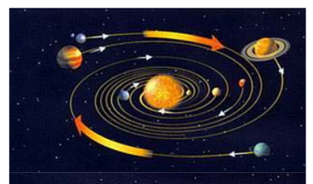
Фундаментальные физические константы «тонко настроены» (на жизнь?)
Если число пространственных измерений было бы больше 3-х, то гравитационное притяжение между телами возрастало бы быстрее при их сближении, чем по закону Ньютона: планеты в итоге падали бы на звезды. В 4-х мерном пространстве сила притяжения обратно пропорциональна 3-й степени расстояния.
Большой взрыв должен был произойти порядка 10 млрд. лет тому назад: наша Вселенная должна быть достаточно старой, чтобы звезды успели завершить свою эволюцию и выбросить в пространство продукты нуклеосинтеза - химические элементы С, О и др., но достаточно молодой, чтобы оставались звезды, способные поддерживать своей термоядерной энергией существование жизни.
Протон на 0,14% легче нейтрона. Изменение масс протона и нейтрона на противоположное приведет к полной невозможности существования стабильных атомов.
Гравитационное притяжение между двумя протонами во 10⁴⁰ раз слабее их электростатического отталкивания. Усиление гравитации в 10⁶ раз уменьшит массу звезд в 10⁹ раз. Они будут прогорать быстрее: типичная звезда станет размером с Луну и прогорит всего за 10 000 лет. За это короткое время никакая жизнь не успеет сформироваться.
с – скорость света в вакууме.
G – гравитационная постоянная.
h - постоянная Планка.
е - электрический заряд электрона.
m(e) – масса электрона.
m(p) – масса протона.

Slide 10
Слабый антропный принцип
Существует практически бесконечное число вселенных (наша Вселенная пишется с заглавной буквы). В них наборы фундаментальных физических констант принимают различные значения (разные законы природы). Наборы, отличающиеся от тех, которые существуют в нашей Вселенной, не наблюдаются по той простой причине, что в этих вселенных нет разумной жизни и, следовательно, эти наборы просто некому наблюдать.
Слабый антропный принцип касается только тех областей Мультивселенной, где теоретически может появиться разумная жизнь.
Упомянем и сильный антропный принцип: вселенная в целом и на всех этапах ее эволюции настроена так, что в ней обязательно должна (!) появится разумная жизнь.
Этот принцип к сфере точных наук не относится!

Slide 11
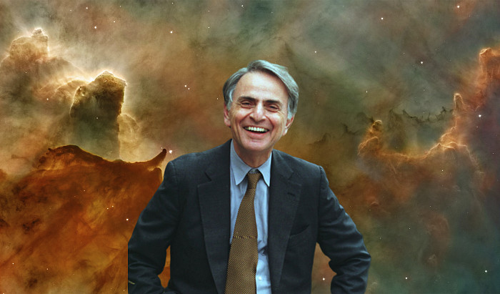
«Углеродный шовинизм»
Астроном Карл Саган (США) – многие ученые бездоказательно утверждают, что основу всех «органических соединений» может составлять лишь углерод только потому, что эти деятели науки сами состоят преимущественной из углерода и воды и поглощают при дыхании именно кислород.
Однако никто не доказал, что вместо углерода жизнь может быть создана основе других, похожих на углерод, элементов, например, азота или кремния.

Slide 12
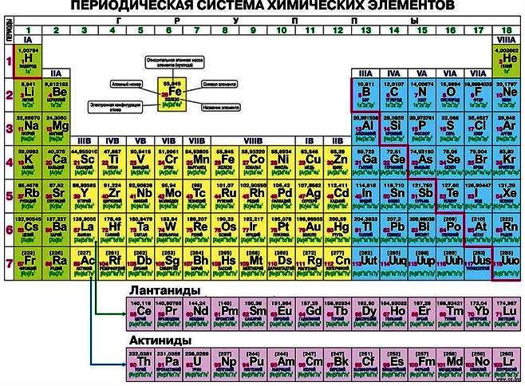
Основные требования к «элементам жизни»
1. Необходимо создание очень большого количества разнообразных химических соединений, построенных из ограниченного числа элементов, наиболее распространенных на Земле: H, C, N, O, S.
2. Эти соединения должны быть достаточно стабильными, чтобы время их жизни было достаточным для протекания биохимических реакций.
3. Эти соединения должны обеспечивать работу механизмов извлечения энергии из окружающей среды, ее накопления и использования.
4. Из этих соединений можно создать стабильные устройства передачи генетической информации в цифровой форме от поколения к поколению.
5. Все эти соединения должны находиться не в твердом или газообразном состоянии, а в жидком, что обеспечивает высокую скорость биохимических реакций за счет диффузии.

Slide 13
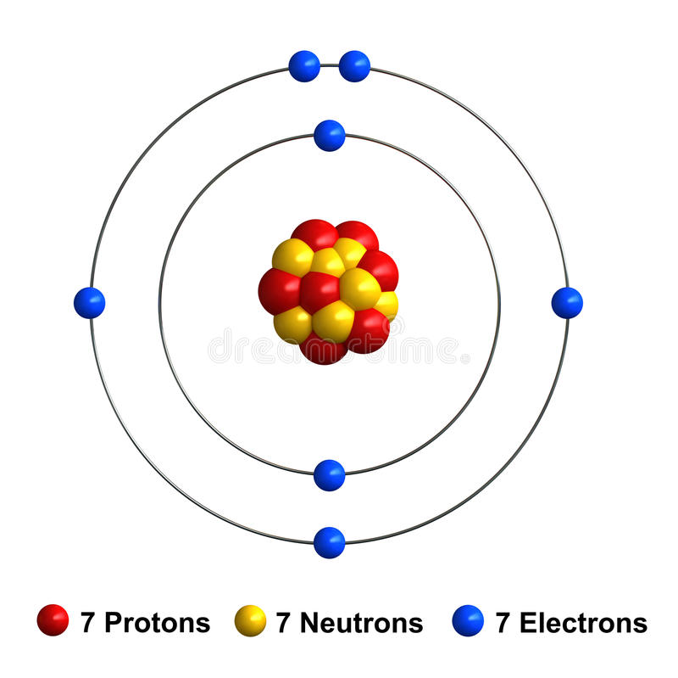
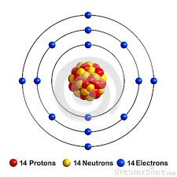
Главные претенденты на роль «элементов жизни»
Углерод Азот Кремний

Slide 14
Азотводородные соединения
При нормальных температурах и давлении существует только одно стабильное соединение – аммиак NH₃.
Однако при очень высоких давлениях (порядка 400000 атмосфер) возможно существование большого числа стабильных азотводородных соединений: NH, N₂H, N₃H, N₄H, N₉H₄.
Они гораздо более разнообразны, чем углеводородные соединения – полимерные цепи, плоские листы, объемные структуры и др.

Slide 15
Где в Солнечной системе возможно существование азотводородных соединений?
Очень высокие давления существуют в недрах планет-гигантов типа Урана и Нептуна. Атмосфера состоит преимущественно из H, He и метана (CH₃). Мантия представляет собой горячую жидкость (!) из смеси H₂O, NH₃ и CH₄. Именно в этой смеси могут происходить реакции, приводящие к образованию азотводородных соединений, а также еще более сложных соединений, включающих С, О и S.

Slide 16
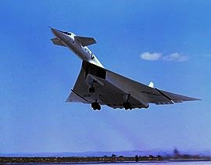
«Жизнь» на основе соединений бора (В)
Сосед (слева) углерода по Периодической системе – бор (В). Он имеет 3 валентных (участвующих в формировании химических связей) электрона.
В паре с азотом может образовывать близкие аналоги органических соединений углерода, например, боразол В₃H₆N₃ (видно сходство с бензолом). Также способен к образованию уникальных связей, охватывающих сразу три атома – пентаборан B₅H₉.
К сожалению, во Вселенной бора очень мало, примерно 10⁻⁶ от содержания углерода.
Пентаборану авиаконструкторы пытались найти применение в качестве ракетного горючего (проект американского сверхзвукового высотного бомбардировщика «Валькирия»).
Боразол Пентаборан

Slide 17
«Жизнь» на основе углерода, но без кислорода
На планетах, где кислород практически отсутствует, возможно существование органических соединений, в которых нет кислорода, но есть азот. Простейшие из них: имины – двойная связь между углеродом и азотом (C=N); нитрилы – тройная связь С≡N; азосоединения – двойная связь N=N.
Аналог углеводорода, построенный на углеродно-азотном скелете:
CH₂=N-CH₂-CH=N-CH₂-CH=N-…

Slide 18
«Жизнь» на основе соединений кремния (Si)
Атомный радиус
77 пм
118 пм
122 пм
141 пм
154 пм
пм = 10⁻¹²м
В условиях, близких к земным, наиболее вероятным кандидатом на роль заменителя С является Si. На поверхности Земли Si в 150 раз больше, чем С. У него такая же валентность, как и у С = 4.
Si образует соединения, подобные углеводородам, и может реагировать с О.
Но углерод больше подходит на роль химической основы «жизни» по следующим причинам:
1. Атомный радиус Si (118 пм) больше, чем у С (77 пм), поэтому прочность связи Si-Si почти в 2 раза слабее, чем связи С-С. Кремневодороды по сравнению с углеводородами гораздо легче разлагаются.
2. Углерод легко образует двойные связи, а кремний из-за большего размера атома практически не способен участвовать в них.
3. В двуокиси углерода СО₂ атом С связан двумя двойными связями с атомами О (О=С=О). При нормальный условиях это газ, легко растворяющийся в воде. Двуокись кремния SiO₂ - твердое кристаллическое вещество. Чистый SiO₂ - тугоплавкий кварц, его невозможно включить в обмен веществ в водной фазе, в отличие от углекислого газа.

Slide 19
Альтернативная биохимия на основе С, N и О, но без воды
Возможно ли существование «жизни» без воды, но на основе других растворителей?
1. Жидкая углекислота (СО₂) – существует при давлении от 70 атм и в диапазоне температур от -50 до +31⁰С. В этой среде могут успешно жить разнообразные микробы, например, на дне Окинавского желоба Восточно-Китайского моря (глубина 1380 м).
2. Аммиак (NH₃) – существует в жидком виде при норм. давлении и в диапазоне температур от -78 до -33⁰С. На других планетах находится в виде водно-аммиачных смесей, которые не замерзают при температурах до -96⁰С. Существование живых существ в таких смесях химия не запрещает.
3. Фторводород (HF). Водный раствор – плавиковая кислота. Многие углеводороды стабильны в ней. Жизнь на основе HF описана в фантастической повести ученого-палеонтолога, профессора Ивана Ефремова «Сердце змеи».

Slide 20
Цитаты великих людей
Лев Ландау: Человек может познать даже то, что ему не под силу даже себе вообразить.
Это и есть важнейший пример человеческого гения!

Slide 21
Лекция 3
The End

